Slide 1
Projeto Semeando em Casa
-Gabriel Samarane Ribeiro
-Pedro Tinoco Lanna
-Pedro Afonso Marinho

Slide 2
Introdução
O principal objetivo desta apresentação é trazer informações sobre o projeto: “Semeando em Casa”.
Oque é?
Quais os principais objetivos?
Para quem ele é feito?

Slide 3


Oque é o projeto?
H
- Uma aplicação web voltada totalmente para o tema de hortas caseiras.
- Atende usuários desde completamente inexperientes, até muito experientes.

Slide 4
Principais objetivos
Auxiliar
Informar
Ensinar
Ajudar na criação de rotinas e hábitos para cuidar das plantas de forma efetiva.
Garantir informações de forma rápida e simples para sanar qualquer tipo de dúvida envolvendo hortas caseiras.
Trazer conteúdos explicativos e didáticos que englobam todo o escopo de plantas e hortas.

Slide 5
Para quem é esse projeto?
P
Pessoas que possuem já plantas em casa e desejam sanar alguma dúvida;
Pessoas que desejam iniciar uma nova horta seja pela primeira vez ou não;
Pessoas com vontade em aprender mais sobre plantas caseiras no geral.
Apesar do projeto ser direcionado mais a pessoas entre 35-70 anos, qualquer faixa etária encontrará extrema utilidade na aplicação caso queira.

Slide 6
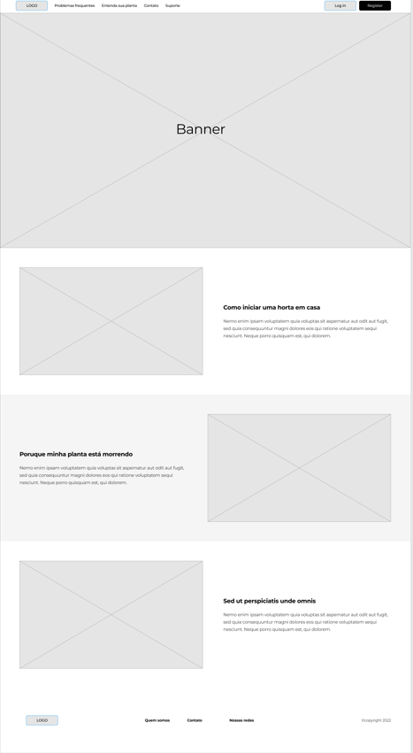
Página Principal:
Página inicial da aplicação;
Dúvidas frequentes;
Imagens relacionadas aos respectivos conteúdos;

Slide 7
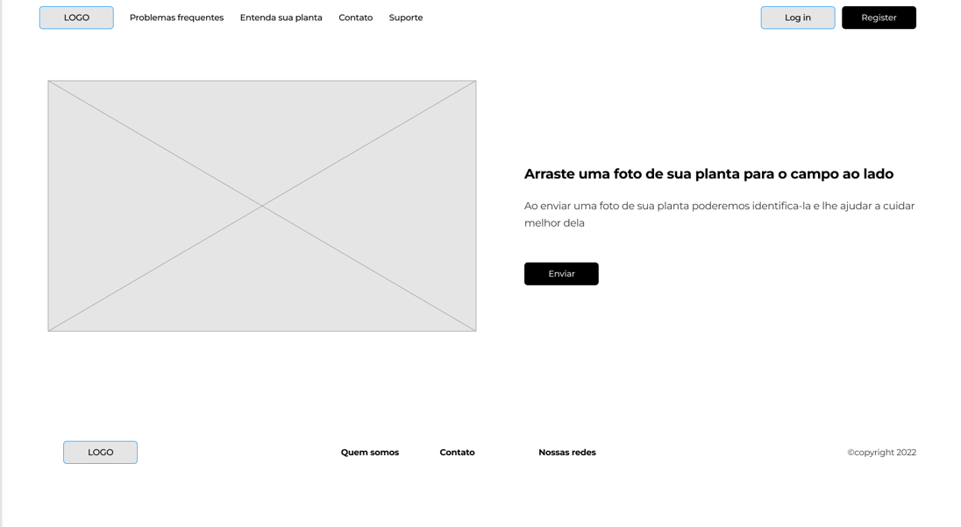
Identificador de Plantas:
- Estimar analiticamente a situação da planta;
- Retornar possíveis soluções ou diagnósticos.

Slide 8
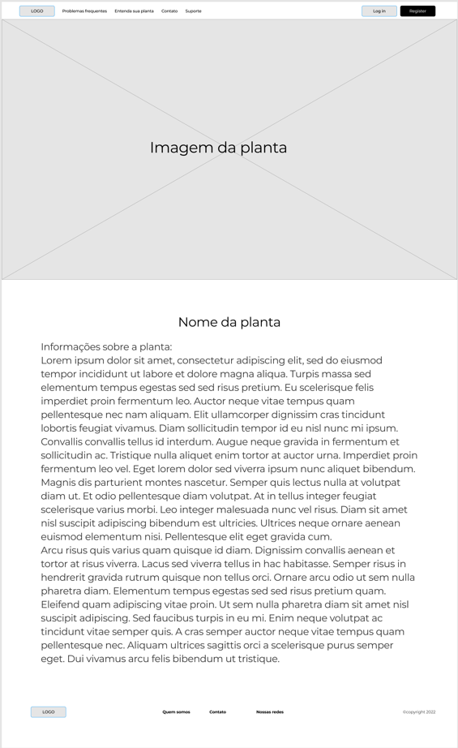
Página informativa:
Informações sobre plantas/hortas/dúvidas específicas;
Imagem descritiva;

Slide 9
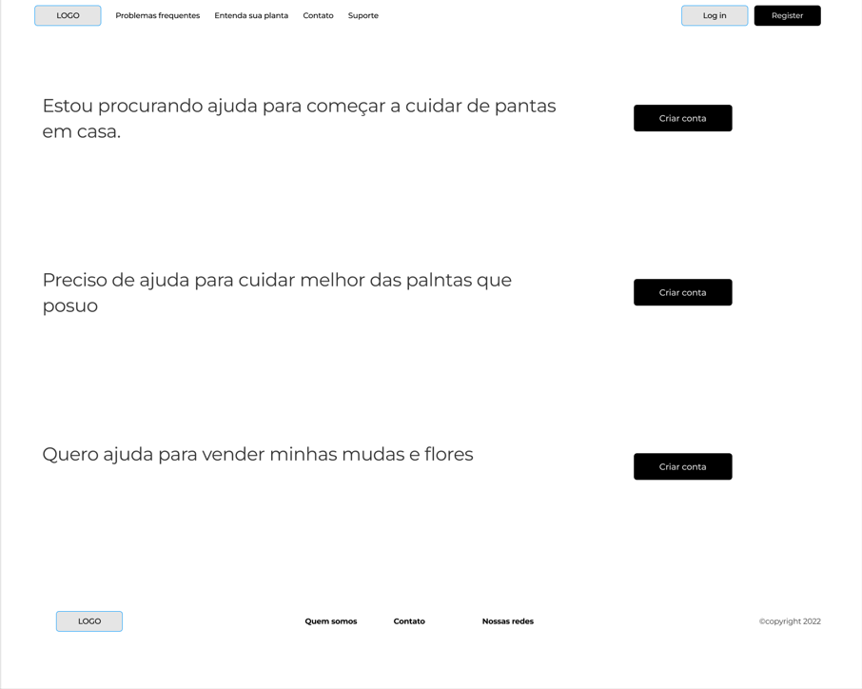
Tipo de cadastro:
Cadastro específico para cada tipo de usuário;
Sistema de recomendação;

Slide 10
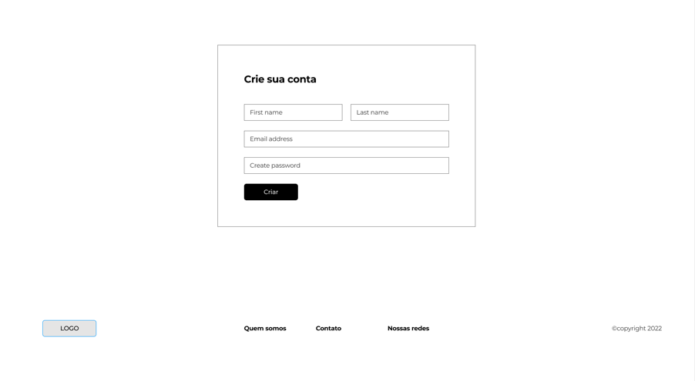
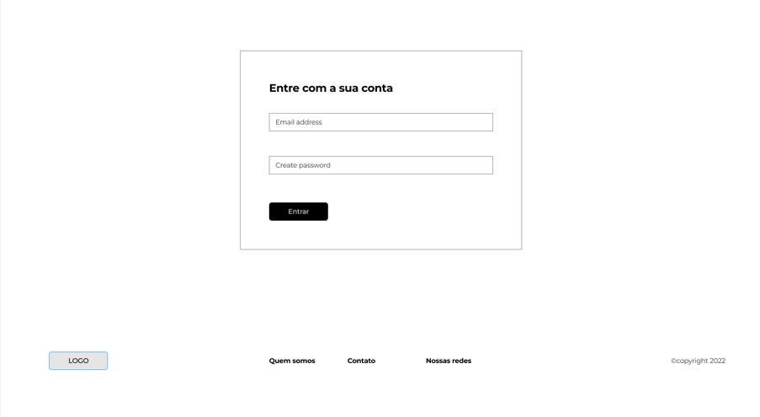
Telas de Cadastro e Login:

Slide 11
Obrigado!

